Slide 1


UNIVERSIDAD AUTÓNOMA DEL ESTADO DE MÉXICO
FACULTAD DE ODONTOLOGÍA
PROGRAMA EDUCATIVO:
LICENCIATURA DE CIRUJANO DENTISTA
ÁREA DE DOCENCIA:
REHABILITACIÓN ODONTOLÓGICA
UNIDAD DE APRENDIZAJE:
MATERIALES DENTALES
TEMA:
RESINAS COMPUESTAS
ELABORADO POR:
DRA. EN E.P. ROSA MARTHA FLORES ESTRADA

Slide 2
ORGANISMO ACADÉMICO :
FACULTAD DE ODONTOLOGÍA
PROGRAMA EDUCATIVO:
LICENCIATURA DE CIRUJANO DENTISTA
ÁREA DE DOCENCIA:
REHABILITACIÓN ODONTOLÓGICA

Slide 3
CLAVE:
L40007
TIPO DE UNIDAD DE APRENDIZAJE:
TEÓRICO- PRACTICO
CARÁCTER DE LA UNIDAD DE APRENDIZAJE:
OBLIGATORIO
MODALIDAD:
PRESENCIAL

Slide 4
Prerrequisitos (Temas Aprendidos):
Fundamentos de física, química y biológicas
Unidad(es) de Aprendizaje Consecuente (Seriadas y Recomendadas):
Operatoria preclínica I

Slide 5
PROPÓSITO DE LA UNIDAD DE APRENDIZAJE
Conocerá la definición, composición, clasificación, manipulación, propiedades físicas y biológicas, indicaciones, marca comercial, así como los criterios de selección sobre la base de los principios y estudios científicos de cada uno de los materiales odontológicos usados con mayor frecuencia en la práctica.

Slide 6
COMPETENCIAS PROFESIONALES
Establecer las bases para la posterior aplicación de los materiales dentales, con base en las normas científicamente reconocidas lo cual permitirá al discente mantenerse en contacto con las innovaciones que los cambios del mundo actual nos demandan.

Slide 7
CONTRIBUCIÓN DE LA UNIDAD DE APRENDIZAJE AL PERFIL DE EGRESO
Esta unidad de aprendizaje contribuye en el perfil de egreso a realizar el tratamiento de los órganos dentarios con base en el diagnóstico, respetando las normas y valores imperantes, con base en la información formativa, para profundizar y adquirir el conocimiento teórico practico, necesario para la selección y manejo de materiales dentales. Y aplicar las normas y reglamentaos de la institución específicos de cada área de conocimiento.

Slide 8
UNIDAD DE COMPETENCIA III
Polímeros y Materiales estéticos de restauración
SELECCIÓN Y MANEJO DE LOS MATERIALES ESTÉTICOS DE RESTAURACIÓN Y COLOCACIÓN EN DIENTES EXTRAÍDOS

Slide 9
CONOCIMIENTOS
Ionómero de vidrio como agente restaurador.
Clasificación de los polímeros
Resinas acrílicas, resinas compuestas, y cerámicas dentales (definición, clasificación composición, propiedades, manipulación, criterios de selección y aplicaciones)

Slide 10
HABILIDADES
Habilidad para dosificar, mezclar y manipular los polímeros y materiales estéticos de restauración

Slide 11
ACTITUDES/ VALORES
  Aplicar las normas de la ADA y las propias del material

Slide 12

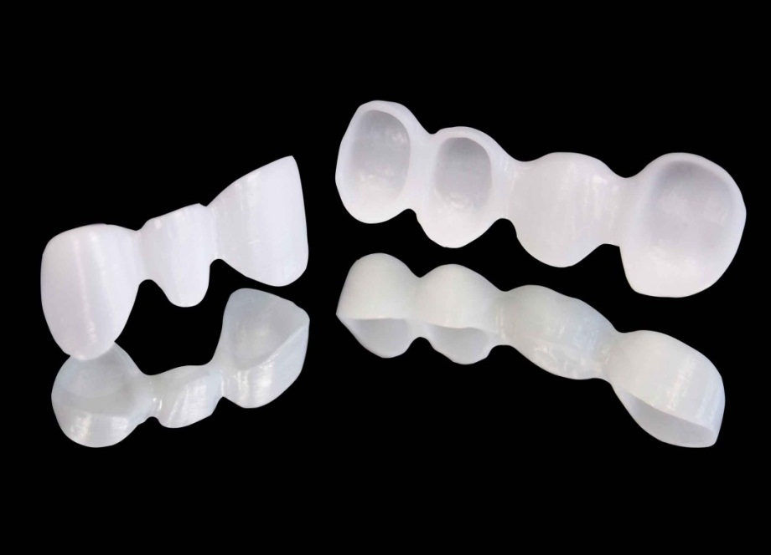
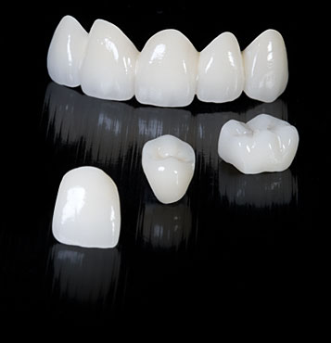
RESINAS COMPUESTAS
Dra. En E.P. Rosa Martha Flores Estrada

Slide 13
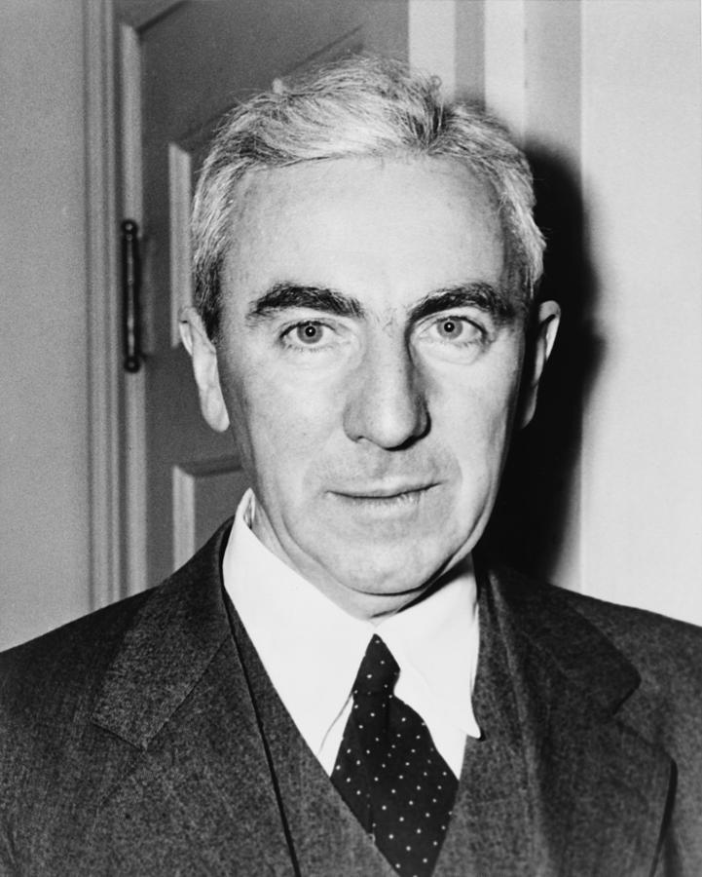
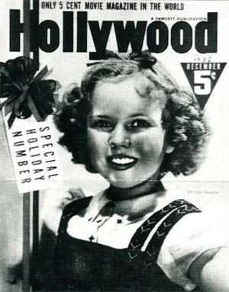
Introducidas por el Dr. Charles Pincus, E.U.A. (años 20)
Notes:
Esforzado dentista de las estrellas en aquel pequeño universo del cine americano.
Eran "carillas de cine" en el verdadero sentido de la expresión, porque sólo servían para que las estrellas pudieran sonreir a la cámara durante el breve tiempo en que se rodaba un plano. Luego se las quitaban y las guardaban con todo cuidado en un pequeño estuche como el mayor de sus tesoros.

Slide 14
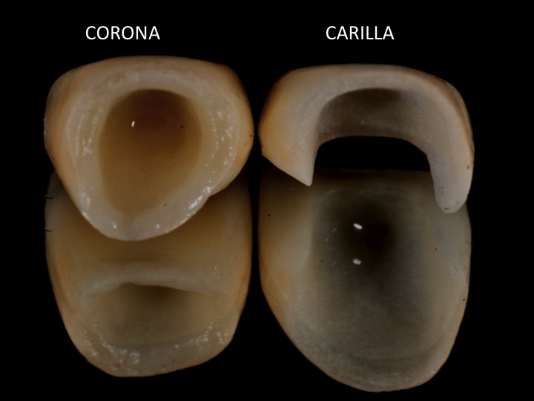
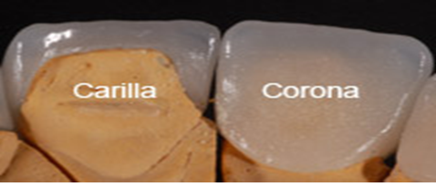
DEFINICIÓN
Carillas o frentes estéticos
Son restauraciones que permiten solucionar biológica, estética y funcionalmente de forma confiable y predecible, gran cantidad de situaciones clínicas, mantener siempre el criterio de mínima invasión de la estructura dental natural.
Notes:
Las carillas ofrecen al odontólogo un nuevo y conservador tratamiento para mejorar la aparariencia estética de dientes anteriores en dentición permanente y temporal

Slide 15
INDICACIONES
Obturaciones pequeñas deficientes (Clase III, IV, V que afecten a la cara vestibular)
Cuando en su dinámica de oclusión, no presenten fuerzas excesivas en las piezas a tratar
Coronas clínicas anchas y largas
Obturaciones pigmentadas por filtración marginal
Anomalías de superficie
Notes:
En el diagnóstico se deberá comprender una exploración intra y extraoral con evaluación y registro del estado periodontal, fotografías de la situación dentaria, modelos diagnósticos del paciente.
Es necesaria una evaluación de una ortopantomografía, y radiografías dentoalveolare, de por lo menor, cada uno de los dientes a tratar.
En el diagnóstico se deberá comprender una exploración intra y extraoral con evaluación y registro del estado periodontal, fotografías de la situación dentaria, modelos diagnósticos del paciente.
Es necesaria una evaluación de una ortopantomografía, y radiografías dentoalveolare, de por lo menor, cada uno de los dientes a tratar.

Slide 16
INDICACIONES
Que exista esmalte suficiente en cantidad y espesor.
La Corona clínica debe tener un tamaño adecuado.
El paciente debe tener una higiene bucal adecuada.
El paciente no debe presentar problemas de oclusión.
Notes:
Es importante tener presente estas indicaciones para que en el diagnóstico se deberá comprender una exploración intra y extraoral con evaluación y registro del estado periodontal, fotografías de la situación dentaria, modelos diagnósticos del paciente.
Es necesaria una evaluación de una ortopantomografía, y radiografías dentoalveolare, de por lo menor, cada uno de los dientes a tratar.
En el diagnóstico se deberá comprender una exploración intra y extraoral con evaluación y registro del estado periodontal, fotografías de la situación dentaria, modelos diagnósticos del paciente.
Es necesaria una evaluación de una ortopantomografía, y radiografías dentoalveolare, de por lo menor, cada uno de los dientes a tratar.

Slide 17
CONTRAINDICACIONES
Dientes con coronas clínicas muy cortas
Coronas clínicas delgadas
Dientes con retracción gingival extensa
Dientes con poco esmalte bucal, dentina expuesta (mucha) y exposición de cemento radicular en la zona gingival
Pacientes con hábitos oclusales lesivos o traumáticos (Bruxismo severo)
Notes:
Cada que se requiera una carilla debemos tomar en consideración las siguientes lista de contaraindicaciones para dar a nuetro paciente un mejor resultado y satisfaccion

Slide 18
Oclusión borde a borde
Pacientes con higiene bucal deficiente
Pacientes con alta actividad cariogénica
Dientes con grandes restauraciones en caras proximales
Dientes con caries extensas
Dientes con movilidad dental
Dientes con pigmentaciones oscuras
Notes:
Si realizamos el tratamiento solo en el lugar indicado este tendra mayor durabilidad en cavidad bucal ya que el mismo paciente nos cuestionara como tiene que colocarsela

Slide 19
Ventajas
Preparación dentaria conservadora
Obtención correcta y perfecta terminación en el laboratorio
El paciente puede ver el color definitivo antes de cementar la carilla
Resultado final predecible
De fácil preparación para el operador
Buena resistencia abrasiva
Gran resultado estético
Excelente resistencia flexural
Notes:
Las gran mayoría de los pacientes quedan muy contentos con la elaboración de sus carillas, ya que les proporciona lo que ellos a primera instancia buscan que la estética y como la preparación es muy conservadora y adeamas elpaciente tienen la oportunidad de ver como le quedaran y colocar antes de que se coloquen a su cavidad bucal.

Slide 20
Desventajas
Costo elevado
Necesidad de tomar impresiones
Posibilidad de fractura
Se requieren de dos o más sesiones clínicas
Procedimiento de cementación es complicado
Notes:
Lejos de ser una desventaja ellos lo ven como una inversión a su personalidad aun que claro no todos pueden adquirirlas y tener la sonrisa deseada, aun mas desfavorable para aquellas personas que presentan problemas patológicos.

Slide 21
TIPOS DE CARILLAS
En cuanto a la técnica a utilizar
Directas
Indirectas
Notes:
Existen dos técnicas para la elaboración de carillas que se mencionan a continuación.

Slide 22
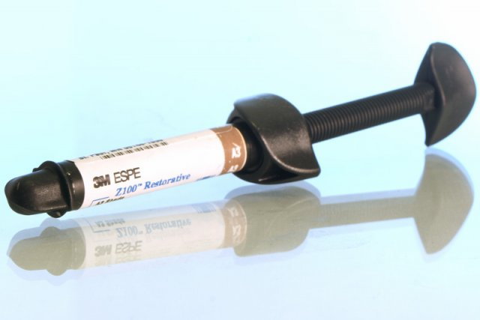
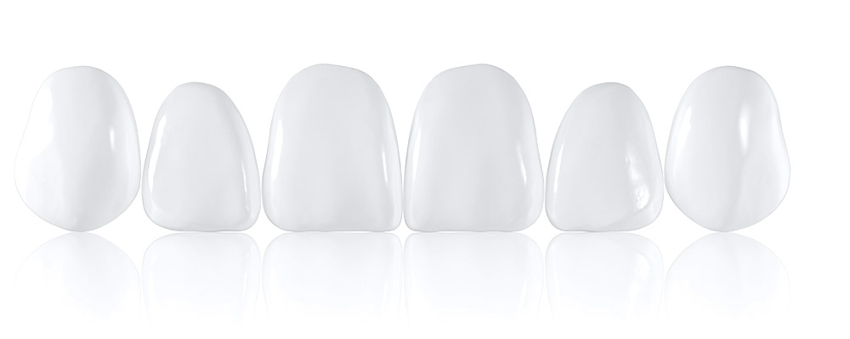
Tecnica directa
Composite (Técnica Directa)
Carillas prefabricadas ( T. directa)
Notes:
En esta técnica usamos composite y carillas prefabricadas

Slide 23
Técnica Indirecta
Porcelana (Indirecta)
Cerámica inyectada (indirecta)
Porcelana por el sistema CAD-CAM (Indirecta)
Cerómero ( T. Indirecta)
Notes:
Se cuentan con mas materiales para la trabajar con la tecnica indirecta, y de esta manera generar mejores resultados con cada paciente, sin tener la necesidad de tenerlo incomodo tanto tiemmpo.

Slide 24
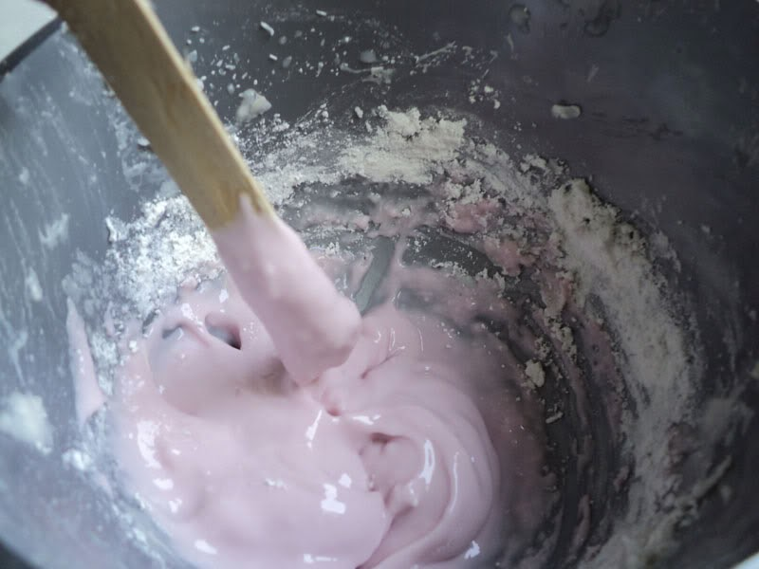
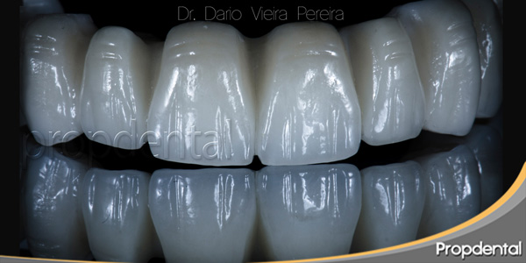
Porcelana, cerámica dental
Material inorgánico no metálico, fabricada a partir de materias primas naturales, cuya composición básica es: arcilla, feldespato, sílice, caolín, cuarzo, filito, talco, calcita, dolomita, magnesita, cromita, bauxita, grafito y circonita.
Notes:
Griego “Keramikè” “El arte del alfarero”

Slide 25
PROPIEDADES
Susceptibles a la fractura cuando se les aplican fuerzas de tensión o flexión
Son más resistentes a la corrosión que los plásticos
No reaccionan con la mayoría de los líquidos, gases, álcalis y ácidos.
Pueden permanecer estables durante largos periodos de tiempo
Su resistencia a la flexión y fractura es de buena a excelente
Biocompatibilidad
Estabilidad del color a largo plazo
Resistencia al desgaste
Capacidad de ser conformadas de distintas formas
Costosas
Entrenamiento especializado para su procesamiento
Excelente estética
Notes:
Que sean inertes (inactivo) Es una característica importante porque asegura que la superficie de la restauración dental no libera elementos dañinos y reduce el riesgo de la asperización de la superficie y la posibilidad de adherencia bacteriana con el tiempo.

Slide 26
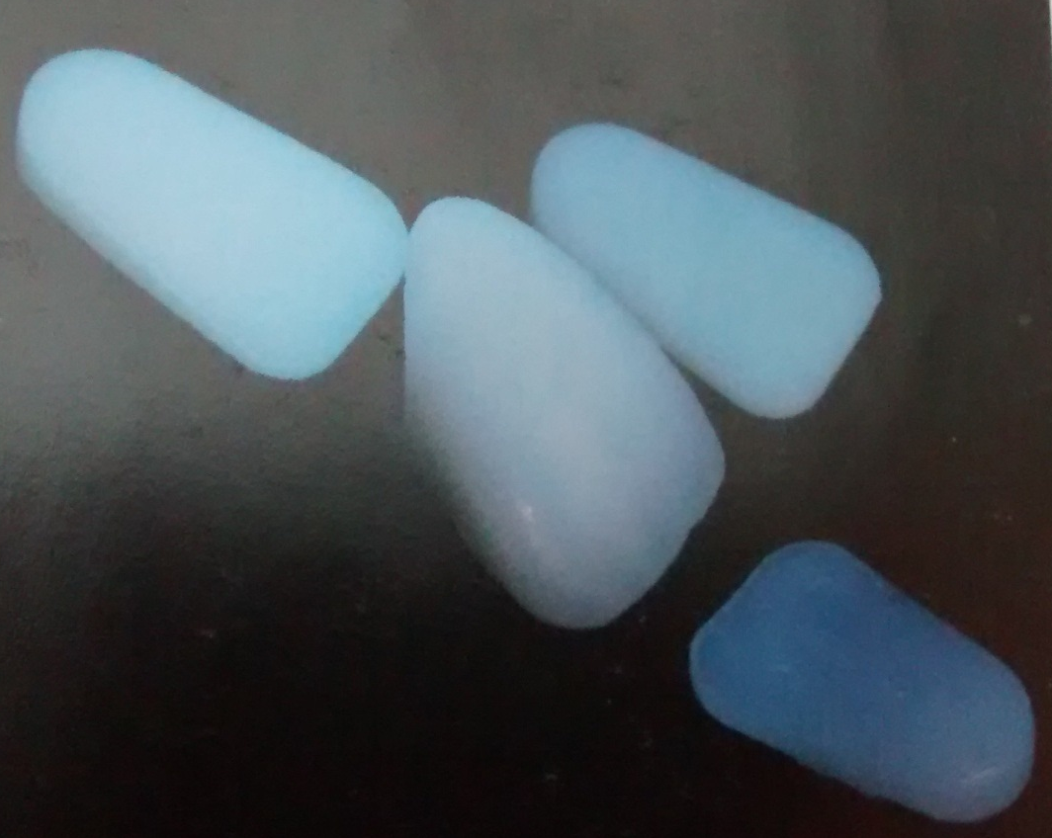
OTROS ATRIBUTOS
Capacidad para cambiar e imitar la apariencia de los dientes naturales
Capacidad de aislamiento (baja conductividad térmica difusión térmica y conductividad eléctrica
Excelentes aislantes térmicos y eléctricos
Notes:
Un atributo muy destacado en la actualidad como desde el día que fueron creadas las carillas, con el mismo afán, una excelente sonrisa para el publico y su gran tesoro de cada personaje que en ese momento las utilizaba.

Slide 27
PROPIEDADES MECÁNICAS
Comportamiento poco plástico
Propiedades de tensión precarias
Material con baja maleabilidad
Adecuada resistencia y unión a la estructura dental
INDICACIONES
Coronas unitarias en situaciones de pequeño estrés oclusal
CONTRAINDICACIONES
Regiones de soporte de carga y estrés masticatorio
Notes:
Demasiado frágiles para emplearlas en la confección de coronas totalmente cerámicas sin una cofia de metal colado o una lámina como núcleo

Slide 28
CLASIFICACIÓN
USO O INDICACIONES: anterior, posterior, coronas, fasetas, postes y núcleos, PPF, cerámica glaseada y cerámica coloreada
COMPOSICIÓN: aluminio, zirconio, cristal de sílice, vitrocéramica (leucito o litio)
MÉTODO DE FABRICACIÓN: sinterizado, sinterizado parcial, por infiltración de vidrio, CAD-CAM
TEMPERATURA DE HORNEADO: baja, media, alta fusión
MICROESTRUCTURA: vítrea, cristalina
TRANSLUCIDEZ: opacas, translúcidas y transparentes
RESISTENCIA A LA FRACTURA
ABRASIVIDAD
Notes:
MODIFICADOR DE VIDRIO (Disminuye la viscosidad, la temperatura de reblandecimiento, forma su propia red de cristal)
OXIDOS PIGMENTADOS (vidrio y feldespato) se mezclan con los no pigmentados para obtener el matiz y croma

Slide 29
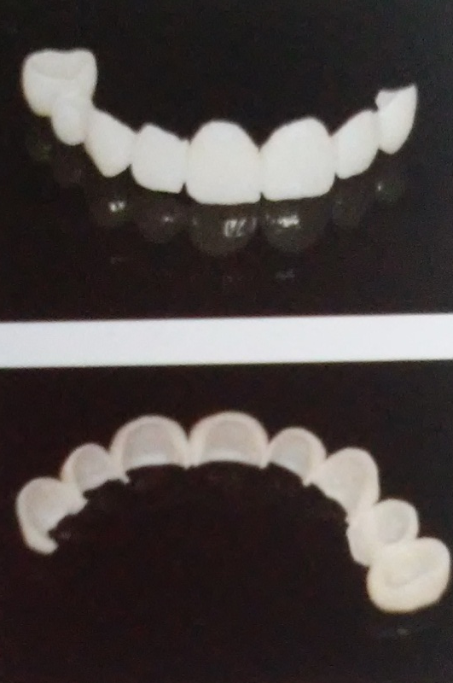
PLANIFICACIÓN
Cirugía plástica periodontal
Carillas laminadas en el 13, 12, 11, 21, 22 Y 23
Onlay en el 24
Corona total en el 25
Sistéma cerámico IPS e-max, Ivoclar Vivadent
Notes:
Por sus características físicas se emplean de manera constante, Naturaleza vítrea y cristalina
Estructura semejante al diente
Solubilidad y corrosión bastante adecuadas
Construcción de restauraciones con buena apariencia y tolerancia al medio bucal
Excelentes aislantes
Baja conductividad
Difusión térmica y eléctrica

Slide 30
Las porcelanas dentales pueden clasificarse por tipos:
Feldespáticas
Con refuerzo de leucita
Aluminosas
De aluminio
Con cristal infiltrado
Espinela con cristal infiltrado
Zirconio con cristal infiltrado
Cristalinas
Notes:
Las de MEDIA Y ALTA FUSIÓN son usadas para dentaduras
Las de BAJA Y ULTRABAJA se utilizan para la confección de coronas.

Slide 31
Zirconia
Metal de brillo argénteo
En forma pura es relativamente blando y dúctil
Elemento relativamente común en la corteza terrestre
Se encuentra en el decimoséptimo lugar en la escala de abundancia relativa
Más abundante que el cobre y el estaño
Notes:
ENTRE LAS CARILLAS QUE RESALTAN SON LAS DE ZIRCONIA
Descubierto por Chemist Martin Klaproth
Densidad: 6.49 g/cm³
unto de fusión de 1852 ℃ y un punto de ebullición de 3.580 ℃
Tiene una estructura cristalina hexagonal y es de color grisáceo .
Zr no se produce en la naturaleza en estado puro

Slide 32
Desventajas
Envejecimiento o degradación a baja temperatura
complicación más común: fractura de la cerámica de recubrimiento
Ventajas
Biocompatibilidad
Las bacterias se acumulan menos en Y-TZP (MENOR ADHESIÓN DE PDB)
No altera la salud periodontal: No hay casos de inflamación gingival o periodontitis
NO se notó ningún cambio en la salud biológica de los tejidos blandos y duros alrededor las restauraciones a base de óxido de circonio
Alta estética ( libre de metal)
Resistencia máxima y ajuste excelente
Notes:
Debido al elevado estado de oxidación el zirconio no se comporta como un metal, sino como una cerámica. Es decir una «Oxidocerámica» grupo de sustancias inorgánicas no metálicas con estructura policristalina

Slide 33
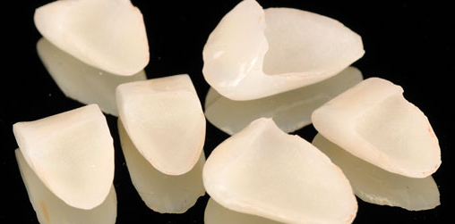
PROPIEDADES MECÁNICAS
Similar al acero inoxidable
Resistencia a la tracción: 900-1200 Mpa
Resistencia a la compresión: 2,000 MPa
Notes:
Las propiedades mecánicas ( Tenacidad a la fractura, permite la reducción de los espesores de estructuras y conectores protésicos)

Slide 34
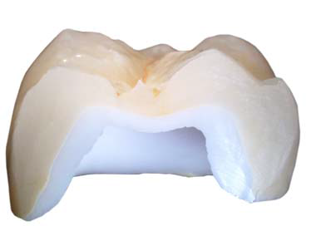
UNIÓN DE LA PORCELANA DE ZIRCONIA
Revestimiento de Zirconia
Núcleo de Zirconia
Notes:
Tienen una Densidad: 6.49 g/cm³, un punto de fusión de 1852 ℃ y un punto de ebullición de 3.580 ℃, estructura cristalina hexagonal y es de color grisáceo . Zr no se produce en la naturaleza en estado puro . Puede ser encontrado en conjunción con óxido de silicato con el nombre de circón (ZrO2 × SiO2) o como un óxido libre (ZrO2 ) con el nombre mineral Baddeleyita

Slide 35
No se pueden utilizar como materiales primarios en odontología porque de impurezas de varios elementos metálicos que afectan al color y debido a los radionucleidos naturales como urania y óxido de torio , lo que los hace radiactivo
ZrO2 es un material polimórfico y se produce en tres formas :
monoclínica
tetragonal
cúbica
Notes:
Las investigaciones modernas de la zirconia como biomaterial se centran en la cerámica de zirconia-itria, que se caracteriza por microestructuras de grano fino, conocidas como policristales tetragonales de zirconia (TZP).

Slide 36
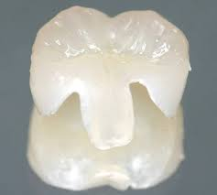
Ceromero
(Ceramic Optimized Polymer)
Son polímeros mejorados que incorporan en su composición partículas de cerámica, forman una combinación específica proporcionando una mejor función y una estética mejorada para la realización de tratamientos estéticos
Notes:
CERÓMERO: Polímeros de cerámica optimizada que pueden ser reforzados con fibra de vidrio
POLÍVIDRIO: Sinómino de cerómero, material compuesto por polímeros y cristales de vidrio orgánico e inorgánico

Slide 37
MATRIZ ORGÁNICA
Da propiedades de unirse con agentes cementantes, disminuir la fractura, posibilidad de reparar y ajustar las restauraciones.
RELLENO
brinda estética, estabilidad y resistencia a la abrasión
Notes:
MATRIZ INORGÁNICA: compuesta por materiales absolutamente estables desde el punto de vista cromático y no adhesivos a la PDB.
MATRIZ ORGÁNICA: Tiene un óptimo potencial para polimerizar por luz, calor y presión.

Slide 38
Se emplean principalmente para la elaboración de:
Incrustaciones
Carillas
Coronas
Puentes
Notes:
El Cerómero es cementado por adhesión, trabajar sin dique de hule siempre representará un riesgo mayor de contaminación

Slide 39
VENTAJAS
Mejor control del estrés de contracción de polimerización
Mejor anatomía oclusal y mejor punto de contacto
Mejores propiedades físicas y mecánicas de los materiales
Mejor adaptación marginal
Obtención de un mejor terminado y pulido
Disminución de la sensibilidad postoperatoria
Mayor facilidad de trabajo
Produce un mínimo desgaste sobre dientes antagonistas
Fácil manejo de laboratorio
Reemplaza la estructura dental perdida
No se compromete la salud gingival
Notes:
Es un excelente material por la cantidad de ventajas que presenta sin embargo solo un pequeño porcentaje de personas puede hacer uso de ello por elcosto tan elevenado en el que se encuentraenelmercado.

Slide 40
DESVENTAJAS
Costoso
Se requiere de un buen manejo y conocimientos de técnicas adhesivas
Requerimiento de un diseño apropiado para poder colocar la restauración de forma pasiva
Notes:
Son pocas las desventajas que podemos encontrar pero son muy significativas ya que solo la población odontológica con mayor habilidad puede hacer uso de esta técnica así como las personas que tengan un recurso suficiente, por ser muy costoso.

Slide 41
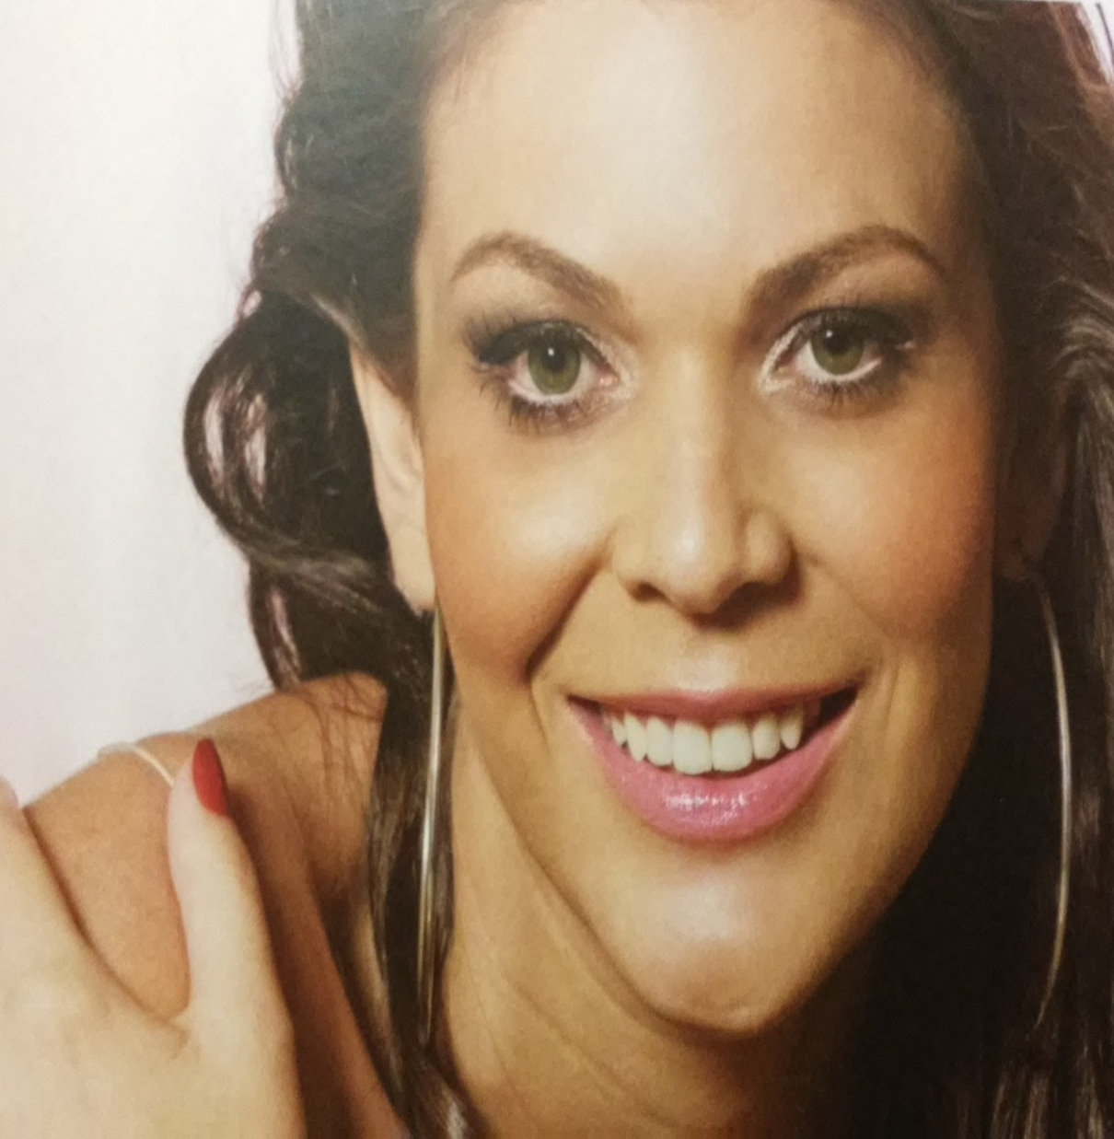
ASPECTO FINAL
Notes:
Finalmente después de recomendar al material mas apto para nuestro paciente este es el resultado final y con gran confianza sonrien.

Slide 42
REFERENCIAS BIBLIOGRÁFICAS
La Ciencia de Los Materiales Dentales de Phillips Kennet J. Anusa Vice, Phd, Dmd -Editorial Elsevier Saunders 11° Edición Madrid España 2004 Isbn 84-8174-746-7
Barceló, Materiales Dentales, conocimientos prácticos aplicados, Editorial Trillas, 3ª Ed. 2010.
Hatrick, Carol Dixon, Materiales Dentales, Aplicaciones Clínicas, edit Manual Moderno, 2012.
Guzmán Humberto, Biomateriales de uso clínico, Edit. ECOE Ediciones, 2013.
Reis, A., Logercio, A., Materiales Dentales Directos, de los fundamentos a la aplicación clínica, Nova Guanabara Editora, España, Enero del 2012.
Jiménez, Amparo, Planas, Manual de Materiales Odontológicos, 2ª Ed., Edit. Universidad de Sevilla Secretariado de Publicaciones, España, 2011.
Materiales de Odontología Restauradora.Robert G. Craig. Edit. Harcout Brace. España, 1998 ISBN 848174-287-2
Aspectos Clínicos de los Materiales Dentales. Marcia Gladwin Edit. Manual Moderno, México, 2001. ISBN 968-426934
Biomateriales Dentales. José Luis Cova N. Edit Amolca , Colombia, 2004
Atlas de Operatoria Dental William W. Howard y Richard C. Moller, Manual Moderno, México DF 1986
Tratado de Operatoria Dental. Baum, Phillips, Lund, 3ª Edit., McGraww. Hill Interamericana, 1996, México.

